Slide 1
Молитве за упокојене

Slide 2
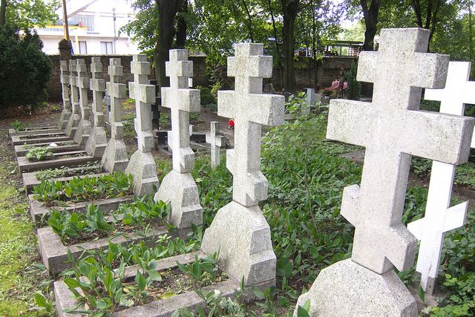
Шта је смрт за хришћане?
Смрт – прелазак
Упокојење, уснуће или пресељење
Христос је васкрсао и уништио смрт!
Молитва за оне који су уснули

Slide 3
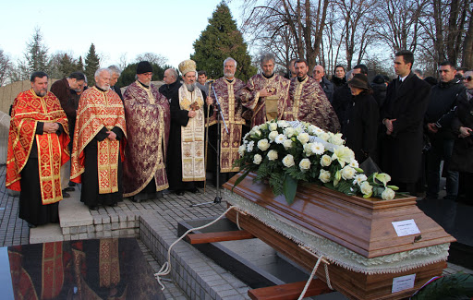
Опијело и помен
Опијело – слично јутарњој молитви у храму
Пружа утјеху, буди наду, јача вјеру
Помен – краћа молитва за упокојене

Slide 4
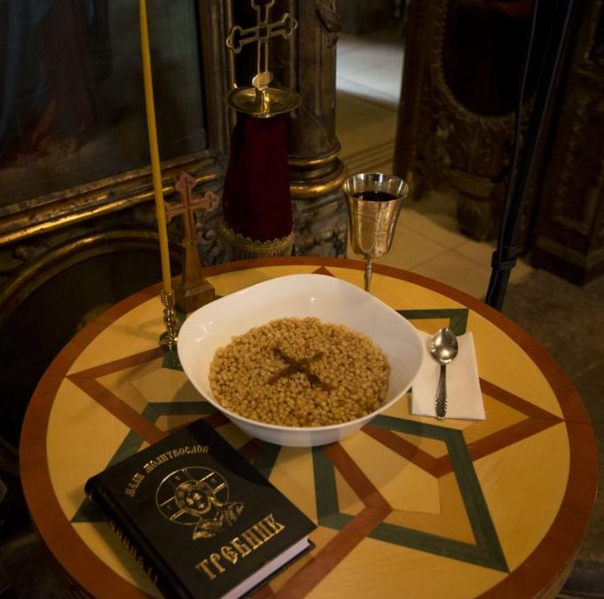
Парастос и задушнице
Парастос – у четрдесети дан послије уснућа
Задушнице – одређене суботе у години када се служи парастос за све упокојене
Пшеница – символ Васкрсења

Slide 5
Домаћи задатак:
Одговори на питања у уџбенику на страни 84!

